Slide 1
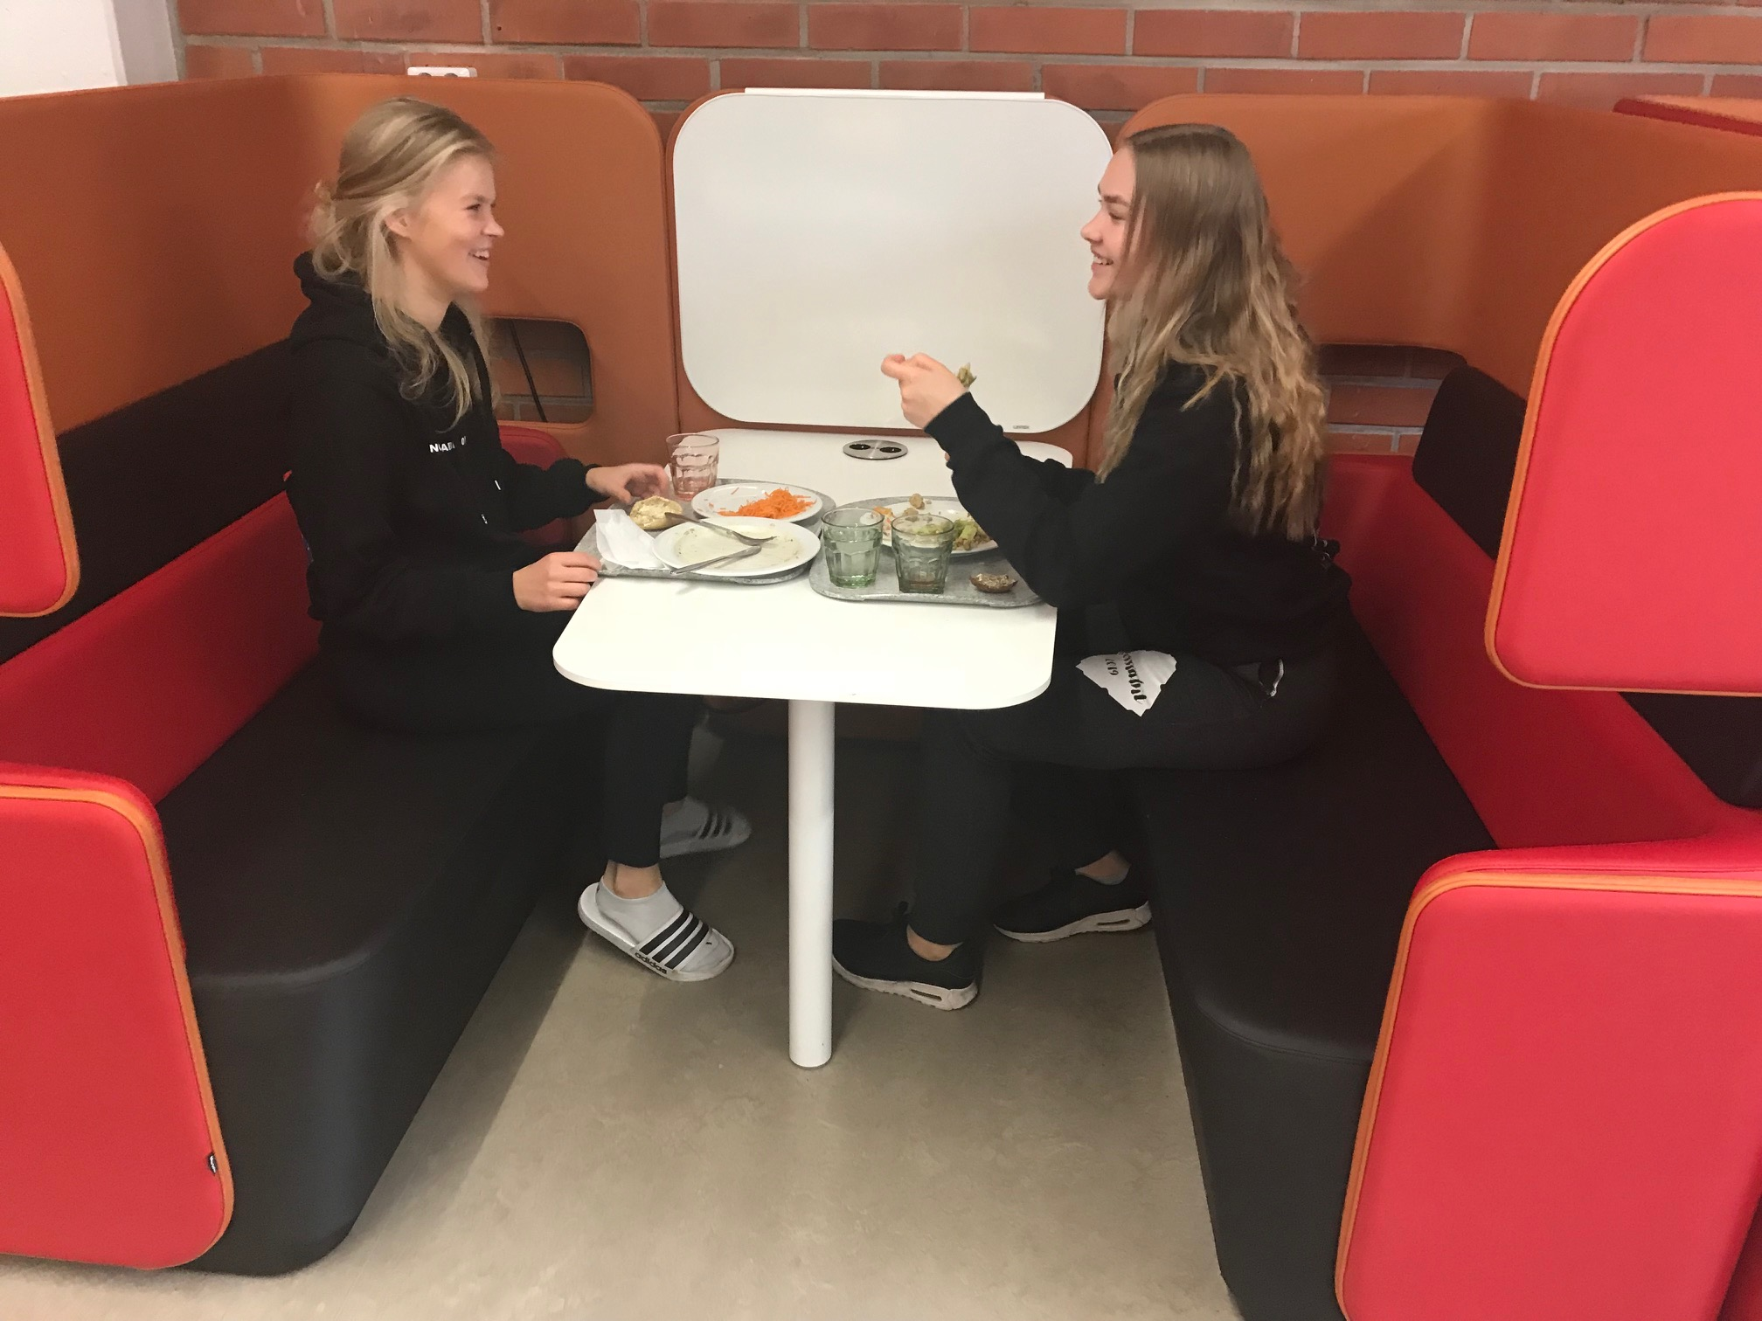
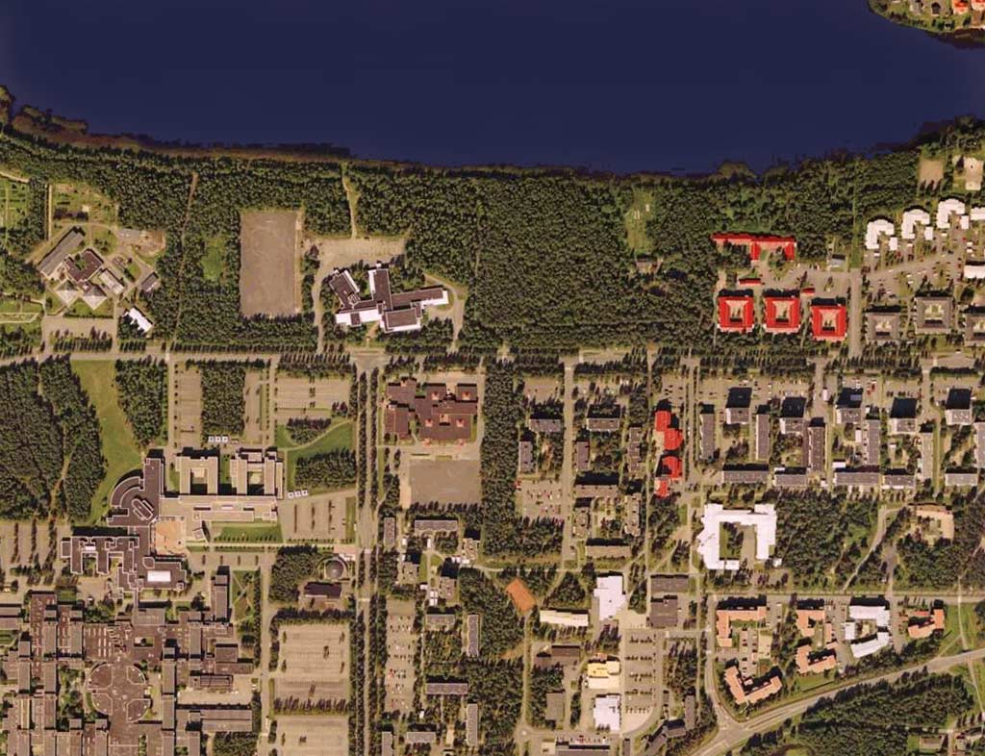
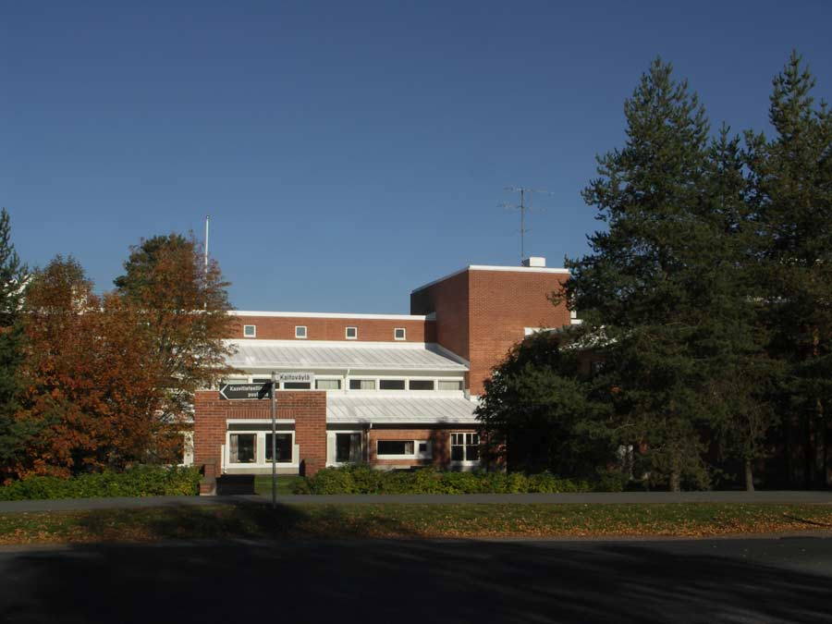
Norssi eli Oulun normaalikoulun lukio
Rehtori
Eija Kumpulainen

Slide 2
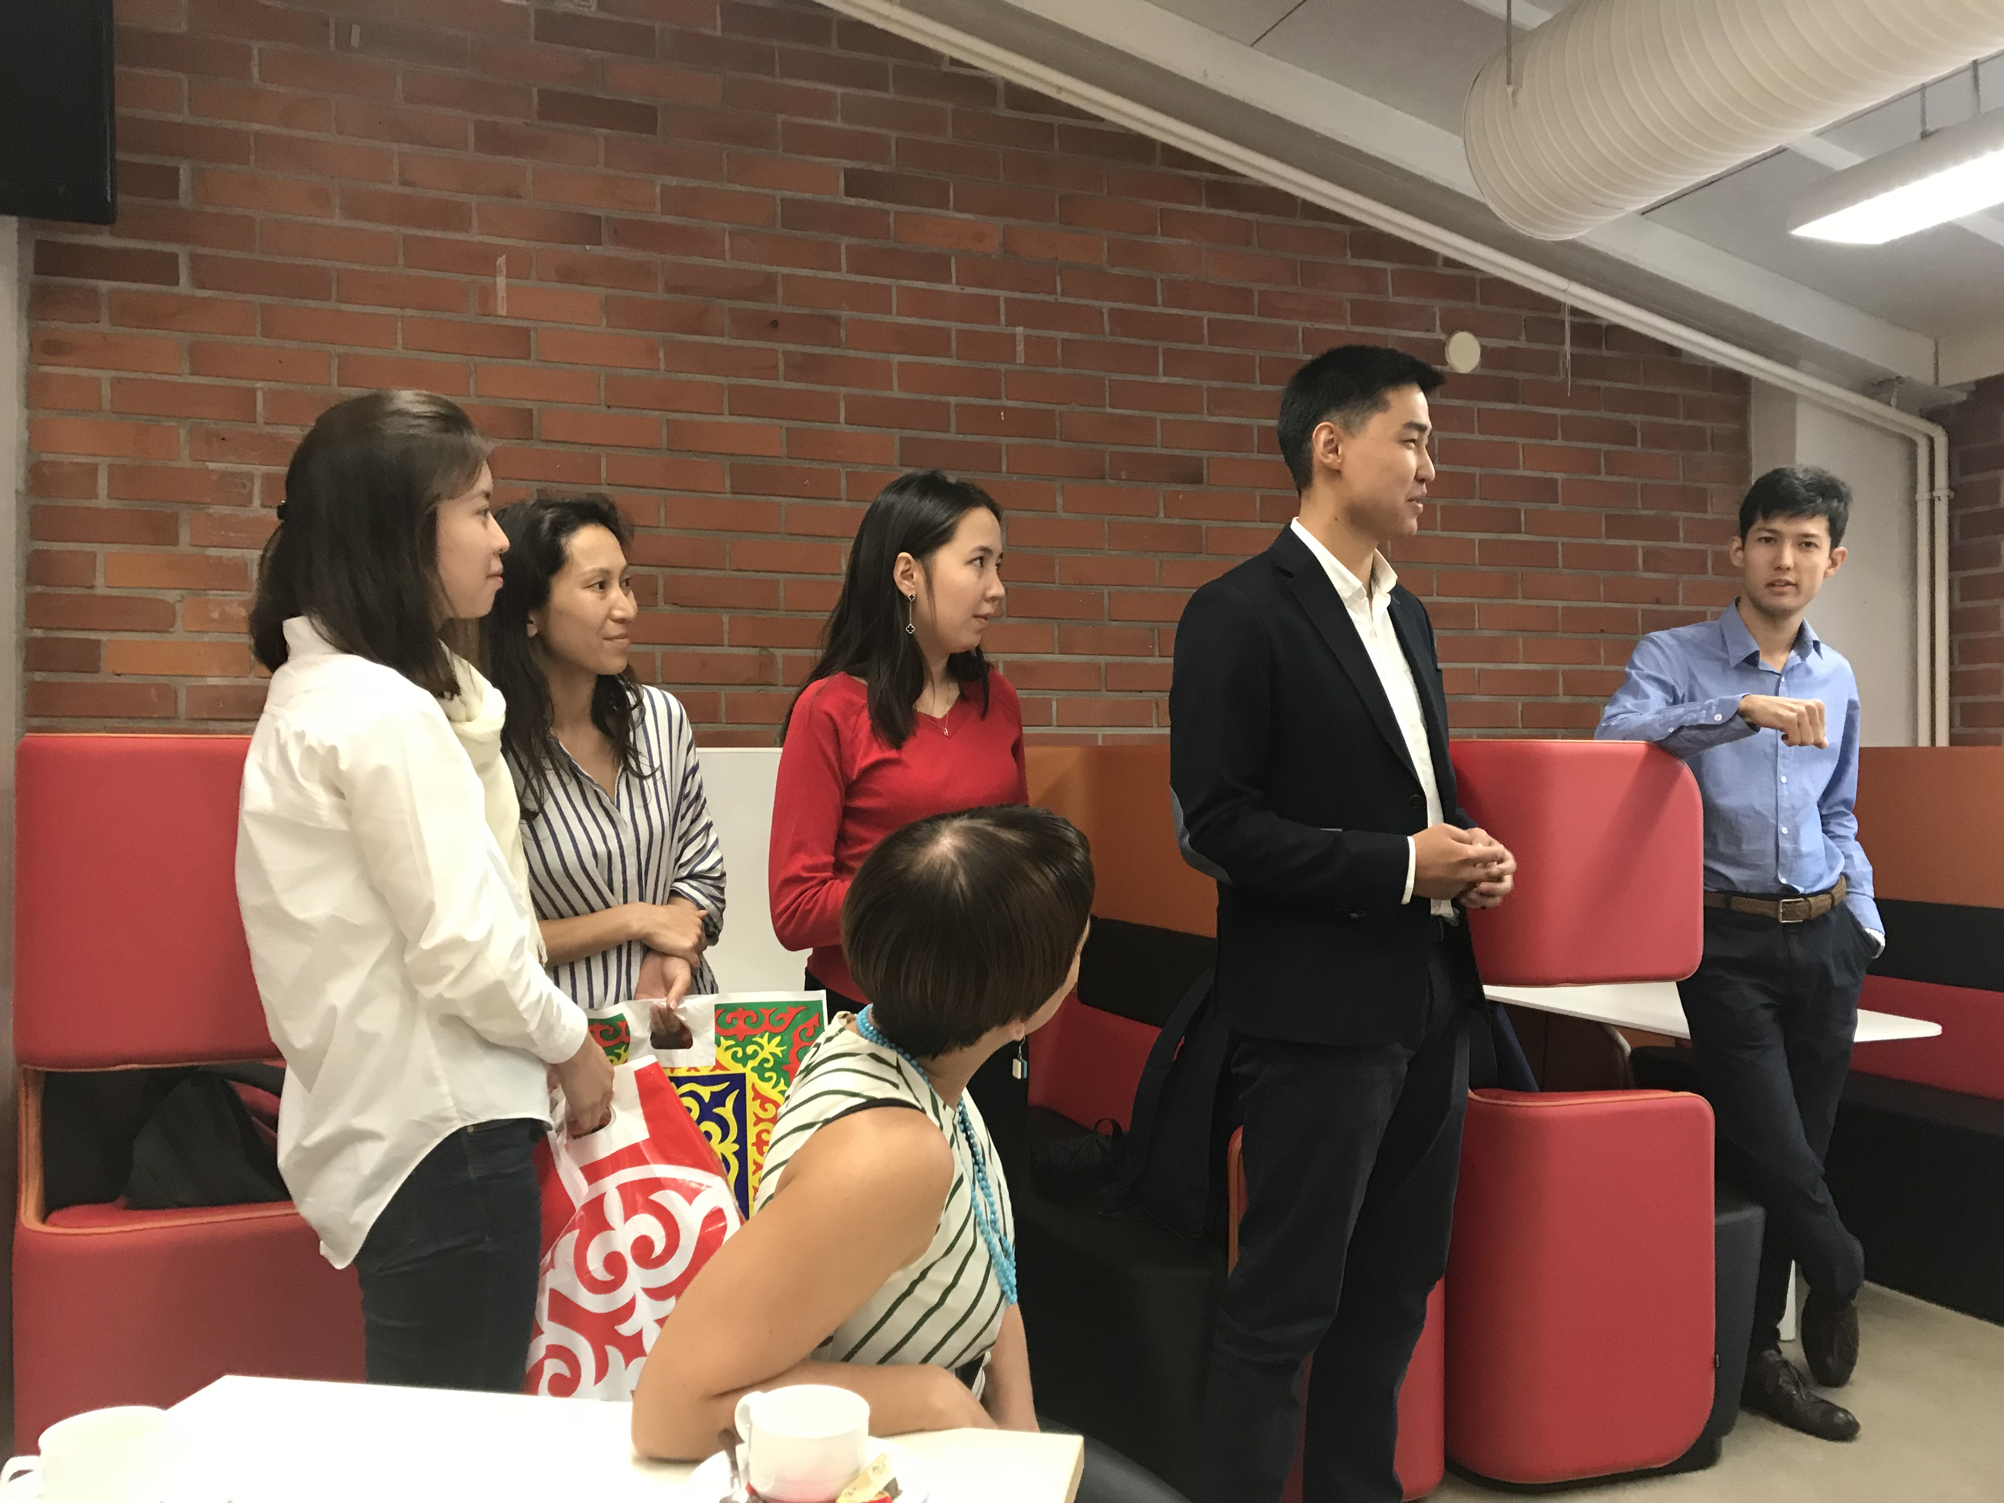
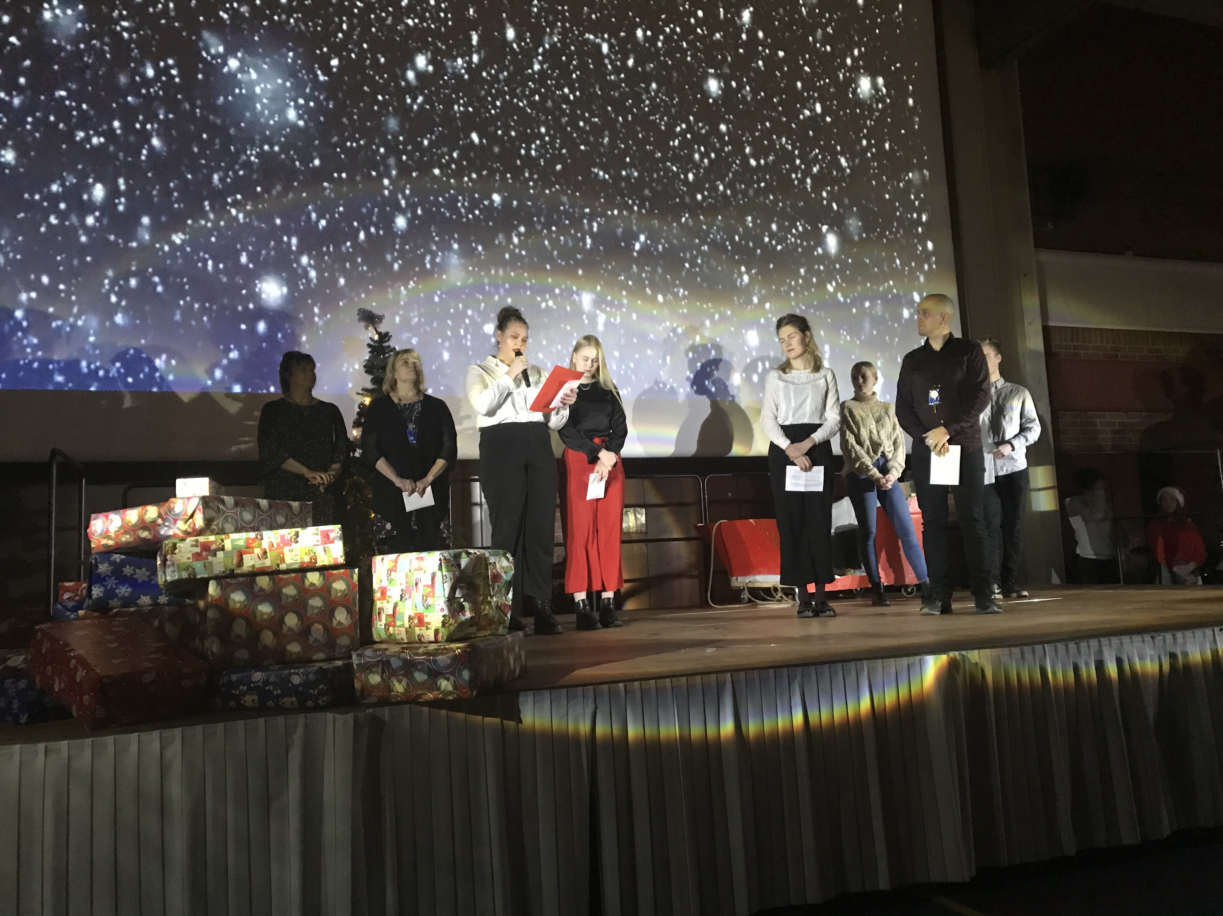
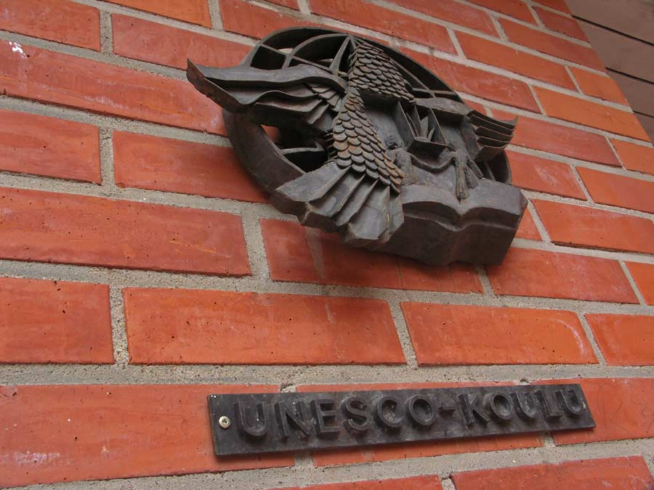
Tietoa Norssista
Norssissa on perusaste ja lukio, yhteensä noin 1100 oppilasta ja opiskelijaa
Alakoulut Linnamaalla ja Koskelassa, 600 oppilasta
Yläkoulu ja lukio samassa rakennuksessa
Perusasteen yläkoulussa oppilaita 264
Lukiossa opiskelijoita 250
Opettajia yläkoulussa ja lukiossa yhteensä noin 50
Opetusharjoittelijoita vuosittain noin 110
Sisäänpääsykeskiarvoja eri vuosilta:
2015 | 2016 | 2017 | 2018 | 2019 | 2020 | 2021 | 2022
8,50 | 8,33 | 8,50 | 8,58 | 8,50 | 8,58 | 8,58 | 8,67

Slide 3
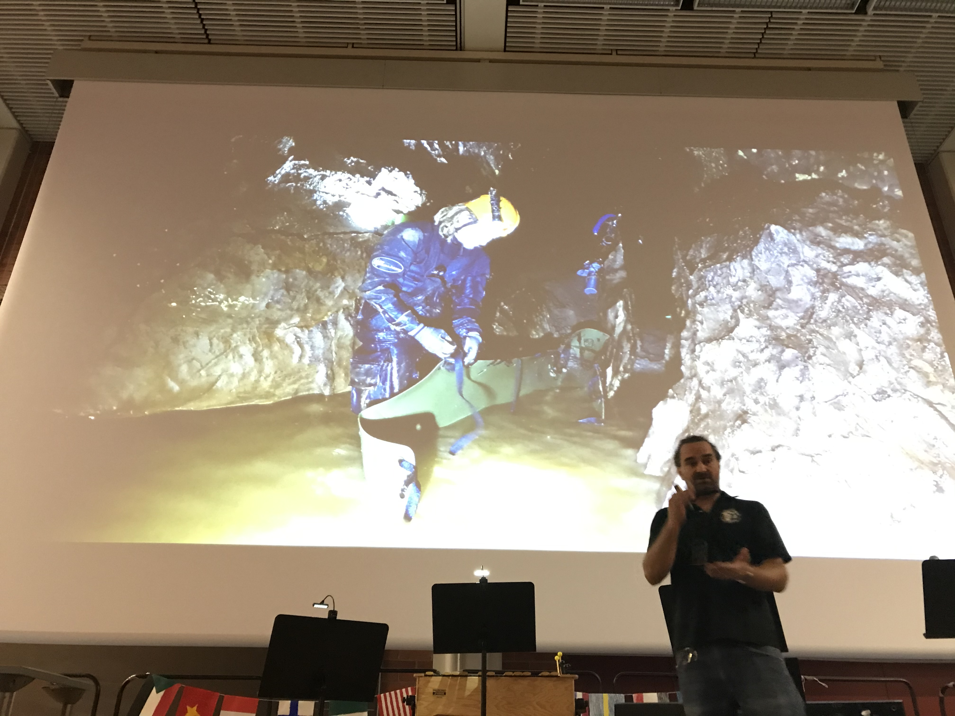
Osa Oulun yliopistoa - tiedenorssi
Normaalikoulun lukio on Linnanmaalla toimiva Oulun yliopiston harjoittelukoulu. Koulussa työskentelee varsinaisten opettajien lisäksi eri aineiden opetusharjoittelijoita.
Yliopiston kanssa tehdään yhteistyötä eri oppiaineiden opintojaksoilla.
Hyvä opetuksen taso ja menetelmien monipuolisuus ovat Norssissa keskeisiä asioita. Norssi on moderni ja hyvin varustettu koulu, jossa on lisäksi viihtyisä kirjasto ja kahvila.
Norssi on Unesco-koulu, jonka erityisinä painotusalueina ovat kansainvälisyys ja monikulttuurisuus.
Oulun normaalikoulun lukio on yksi maamme parhaista lukioista. Siitä todisteena ovat vuotuiset erinomaiset ylioppilaskoetulokset sekä Norssista valmistuneiden hyvä sijoittuminen korkeakoulu-opintoihin.

Slide 4
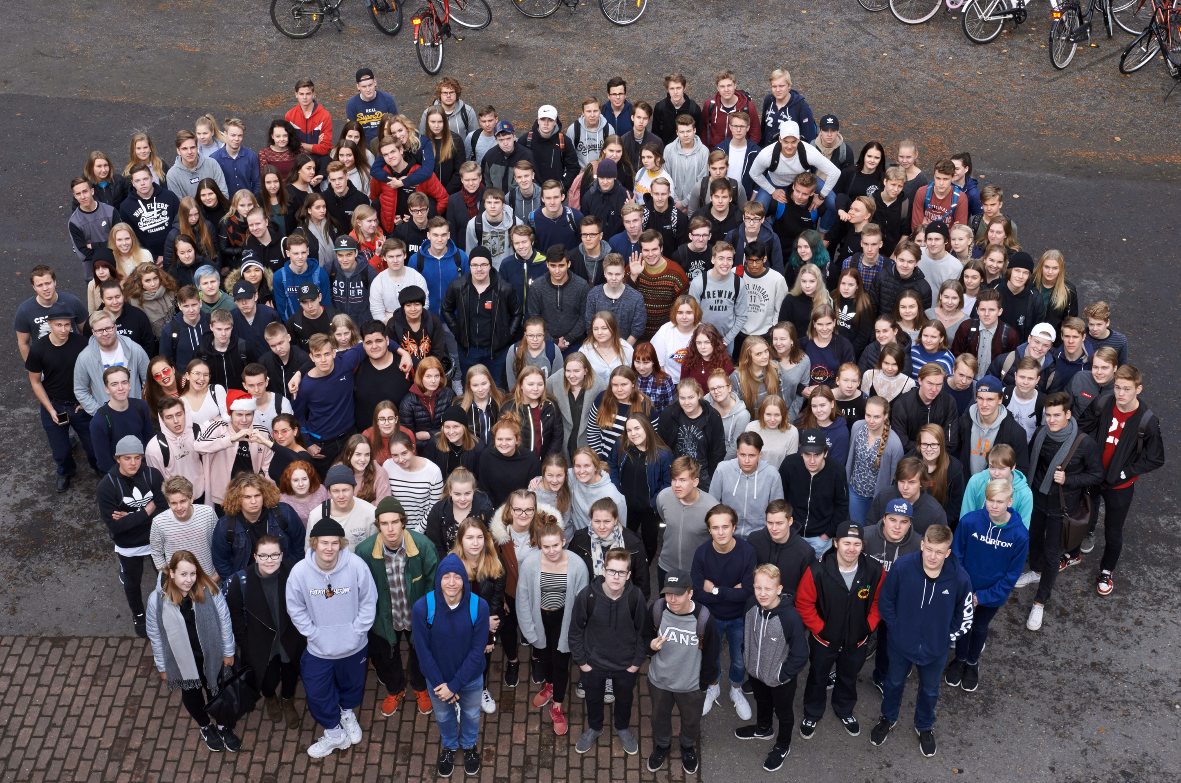
Sopivan kokoinen lukio
Opiskelijamäärä on tällä hetkellä 250.
Opinto-ohjaajilla on aikaa ohjata kaikkia opiskelijoita henkilökohtaisesti.
Lukiolla on oma terveydenhoitaja, joka on koululla 1 – 2 päivänä viikossa.
Koulukuraattori- ja koulupsykologipalveluista vastaa Oulun kaupunki. Kuraattori ja psykologi ovat molemmat tavattavissa koululla kahtena päivänä viikossa
Opiskelijat tuntevat toisensa ja opettajat, ja yhteishenki on hyvä.
Norssissa on aktiivinen oppilaskunta, jonka ääntä kuunnellaan myös koulun asioista päätettäessä.
Norssissa saa päättää ja vastata omista asioistaan, mutta opiskelijoista pidetään hyvää huolta: heitä ohjataan ja tuetaan opetuksen ohessa.
Norssissa kehitetään vaihtoehtoisia opiskelutapoja valintojen toteuttamiseksi.

Slide 5
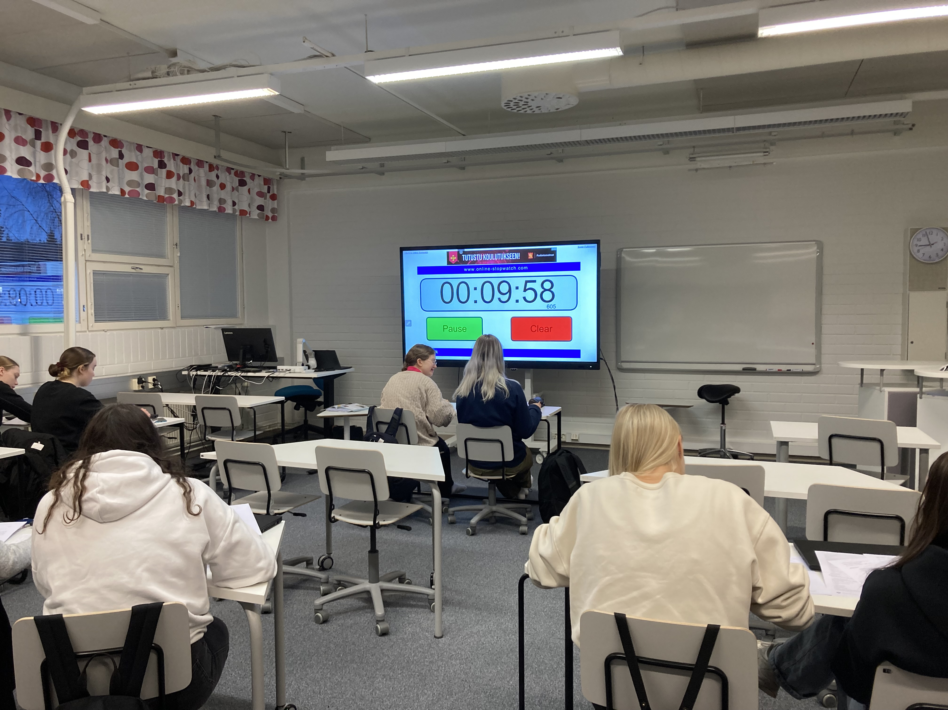
Norssi on varustettu ajanmukaisella opetusteknologialla.
Opiskelijoiden tietotekniset taidot pyritään saattamaan sellaiselle tasolle, että he pärjäävät sähköisissä ylioppilaskirjoituksissa ja
tulevaisuuden työelämässä.
Kaikki lukiolaiset saavat henkilökohtaiset tietokoneet käyttöönsä lukioajaksi.

Slide 6
Lukio mukana monissa yhteistyöhankkeissa
Oulun normaalikoulu toimii tiiviissä yhteistyössä muiden harjoittelukoulujen kanssa. Harjoittelukouluilla on yhteistyöverkosto eNorssi, joka esimerkiksi tarjoaa lukiolaisille verkkokurssitarjottimen, josta voi myös valita opintoja.
Lukioiden rehtorit tapaavat toisiaan säännöllisesti, ja eri aineryhmillä on yhteistyöhankkeita opetuksen ja opetusharjoittelun suhteen.

Slide 7
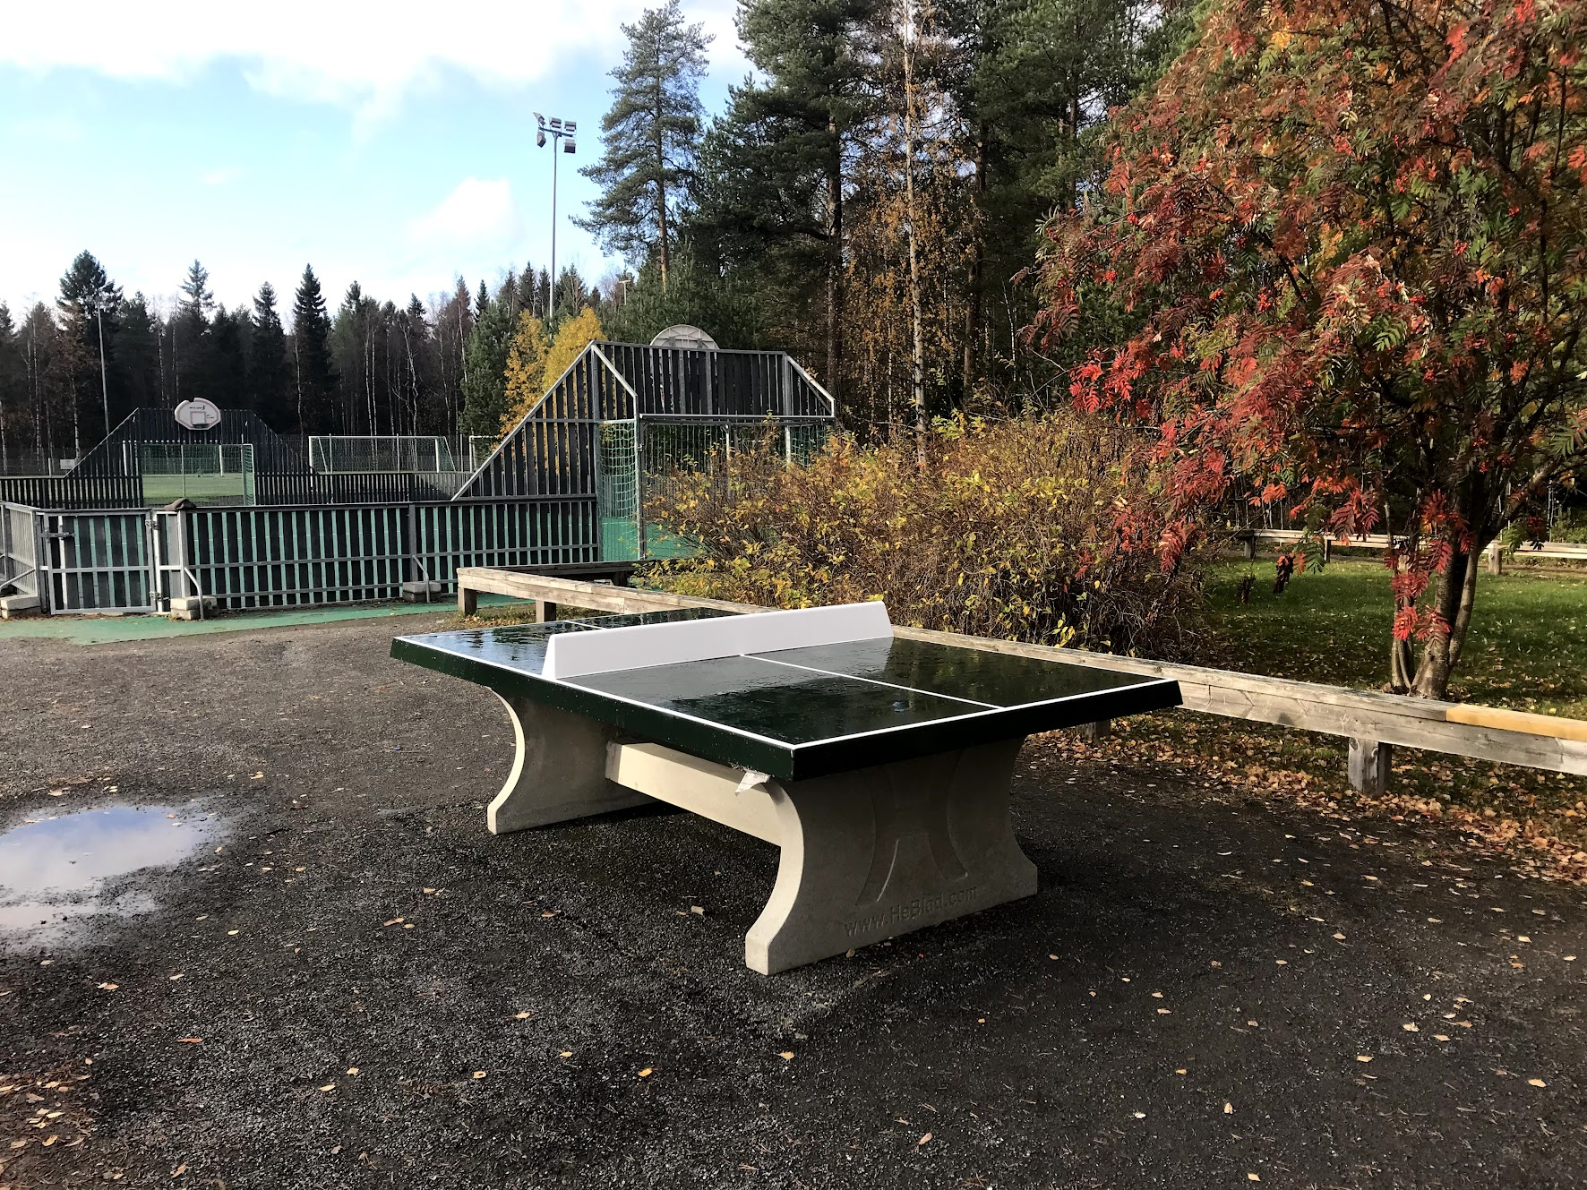
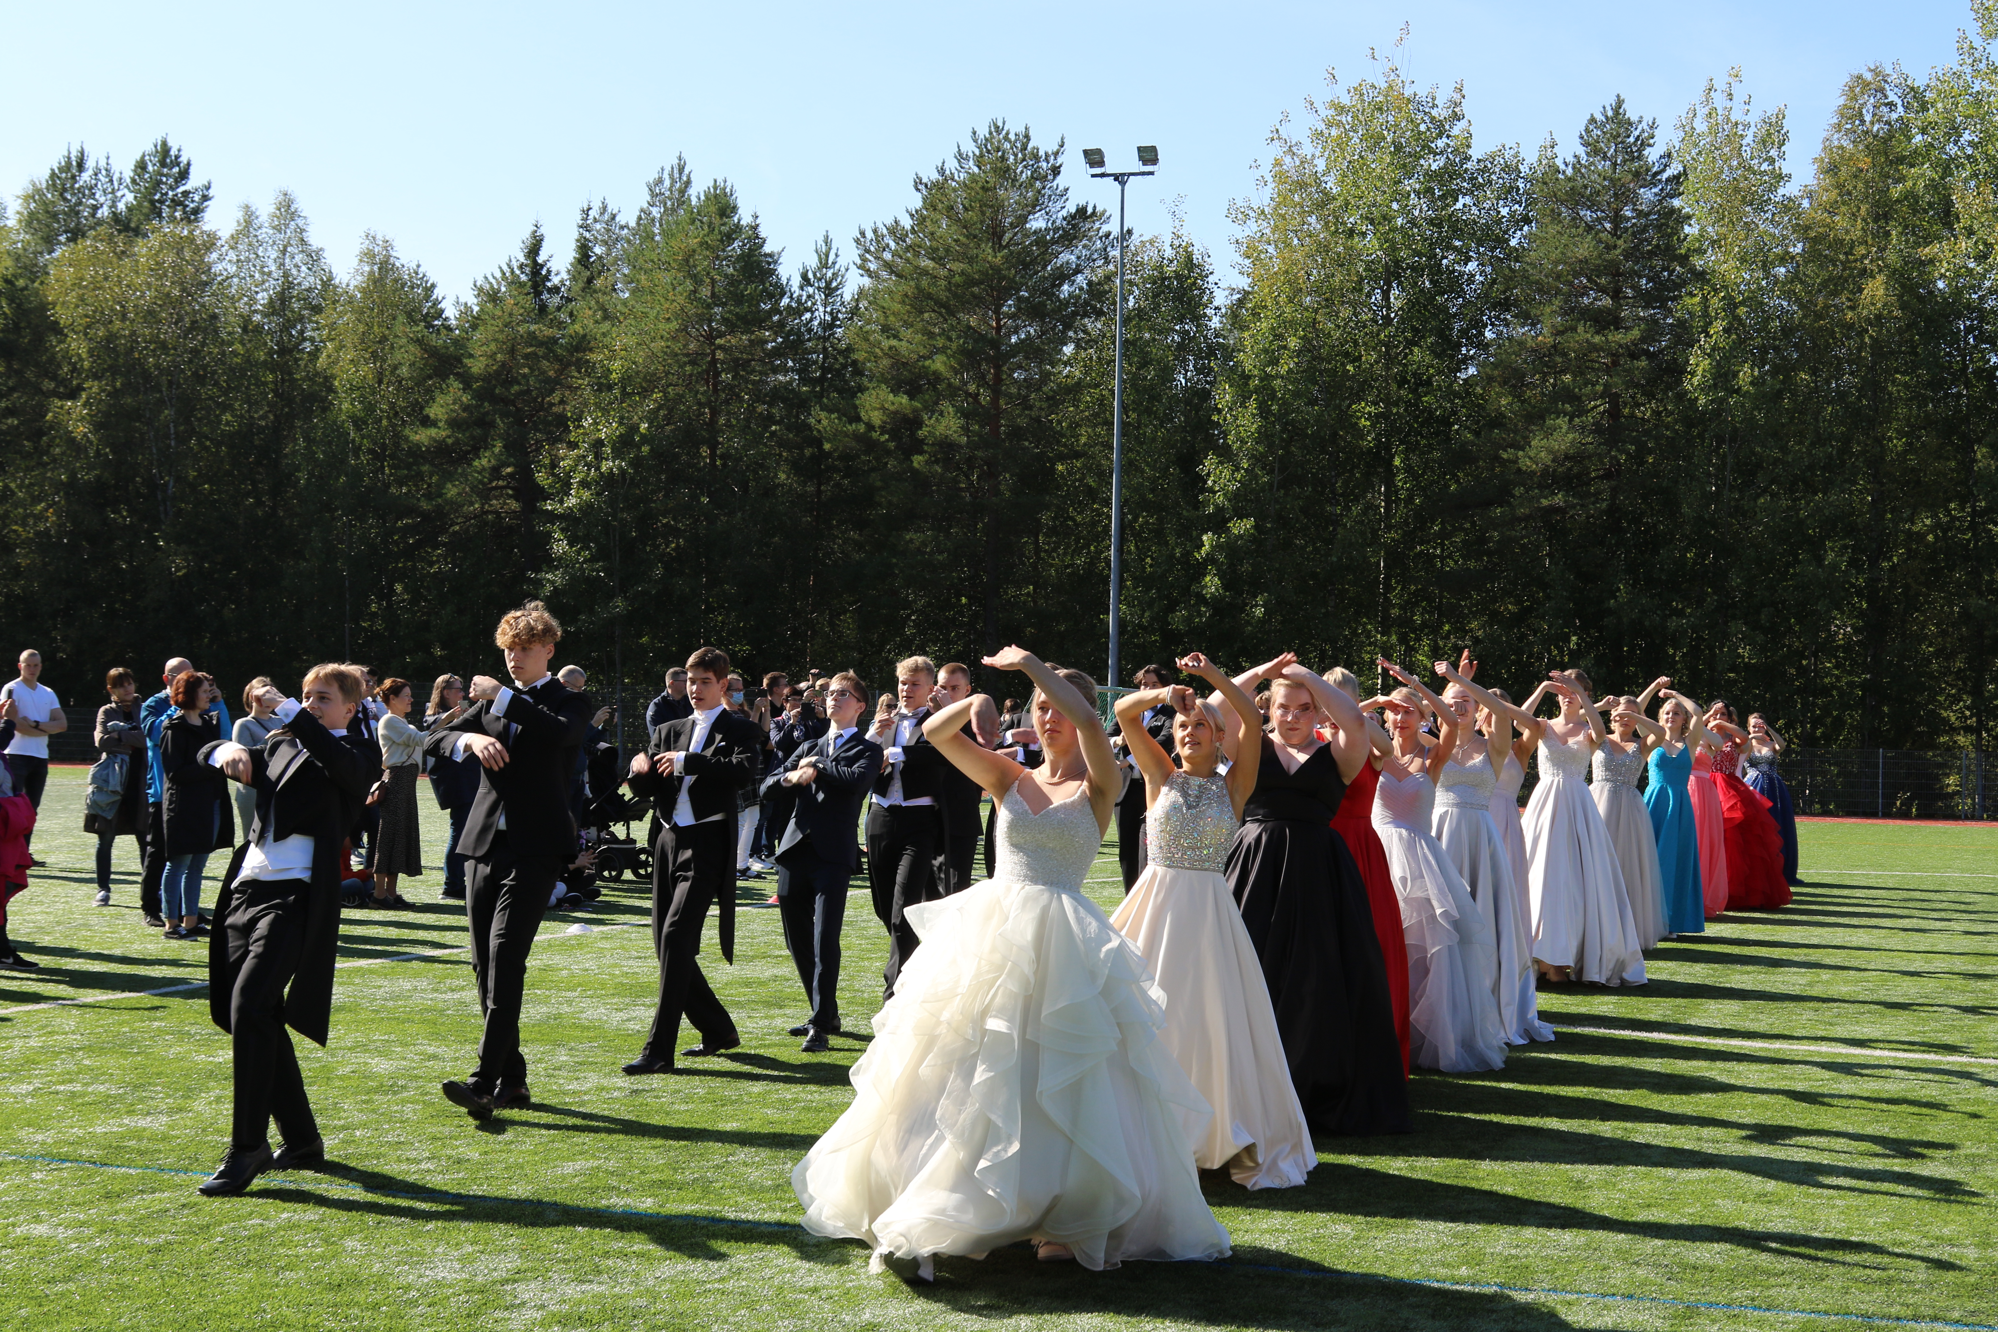
Norssin opintojaksot
Norssin lukio on pääosin luokaton.
Ensimmäisen lukuvuoden ohjelma laaditaan osittain valmiiksi siten, että osa pakollisista opintojaksoista opiskellaan oman ryhmän kanssa. Silti lukujärjestykseen jää vielä tilaa valita opintoja laajasta tarjonnasta.
Taito- ja taideaineissa voi suorittaa lukiodiplomin.
Lisäksi vuosittain on tarjolla eNorssin verkko-opintojaksoja.
Opintojaksoihin voi sisältyä opintomatkoja ja yhteyksiä ulkomaisiin kouluihin.
Vuosittain Norssi osallistuu kansainväliseen toimintaan myös eri hankkeiden kautta
Tukiopintojaksoja: tarkoituksena on auttaa ja tukea opiskelijaa siten, että hänellä on mahdollisuudet suorittaa lukio-opintonsa. Näitä opintojaksoja on lähinnä kielissä ja matematiikassa.
Jokaisessa ylioppilaskokeeseen kuuluvassa aineessa on kertausopintojaksoja viimeisen vuoden aikana.

Slide 8
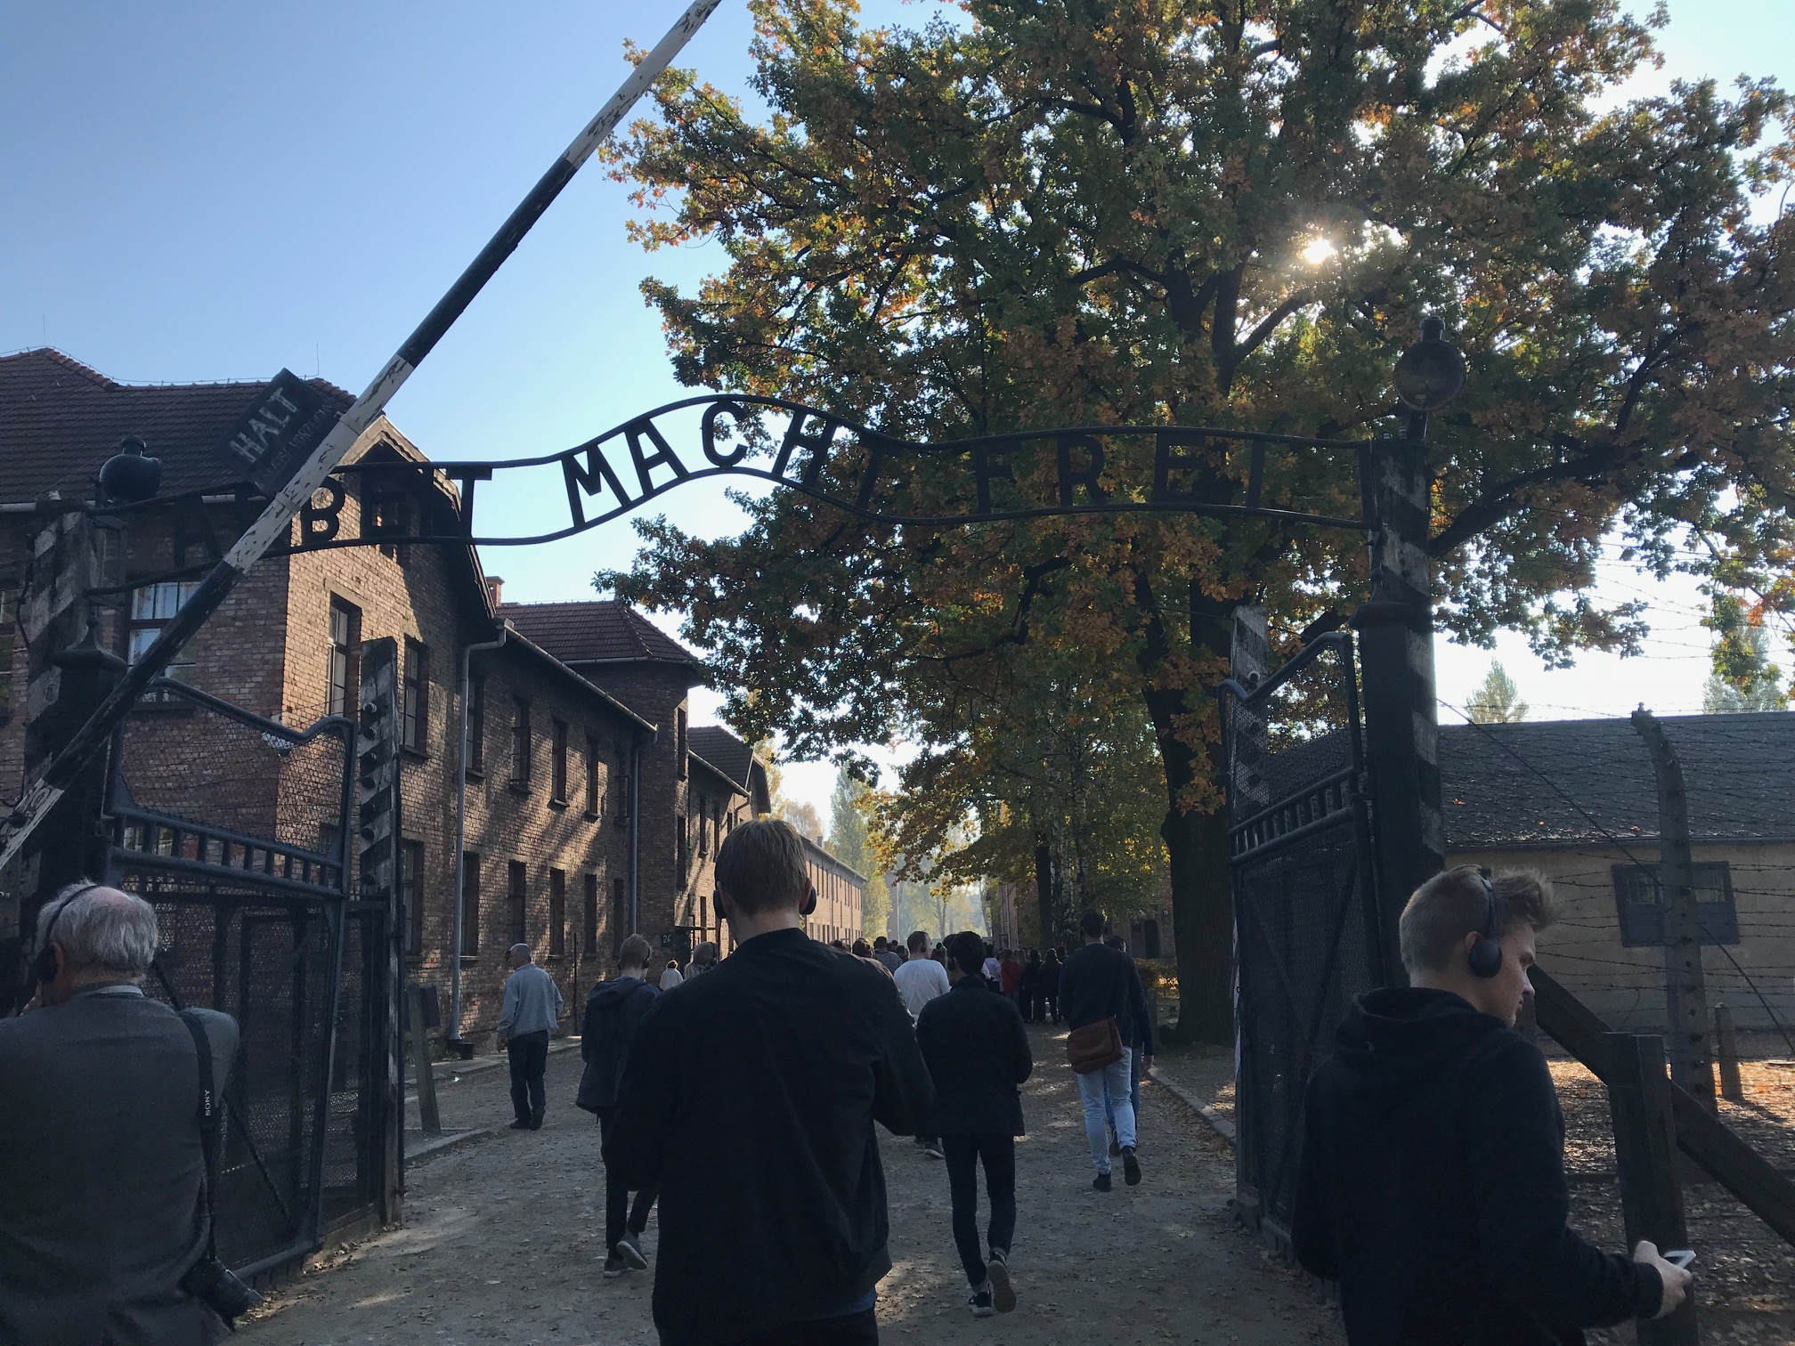
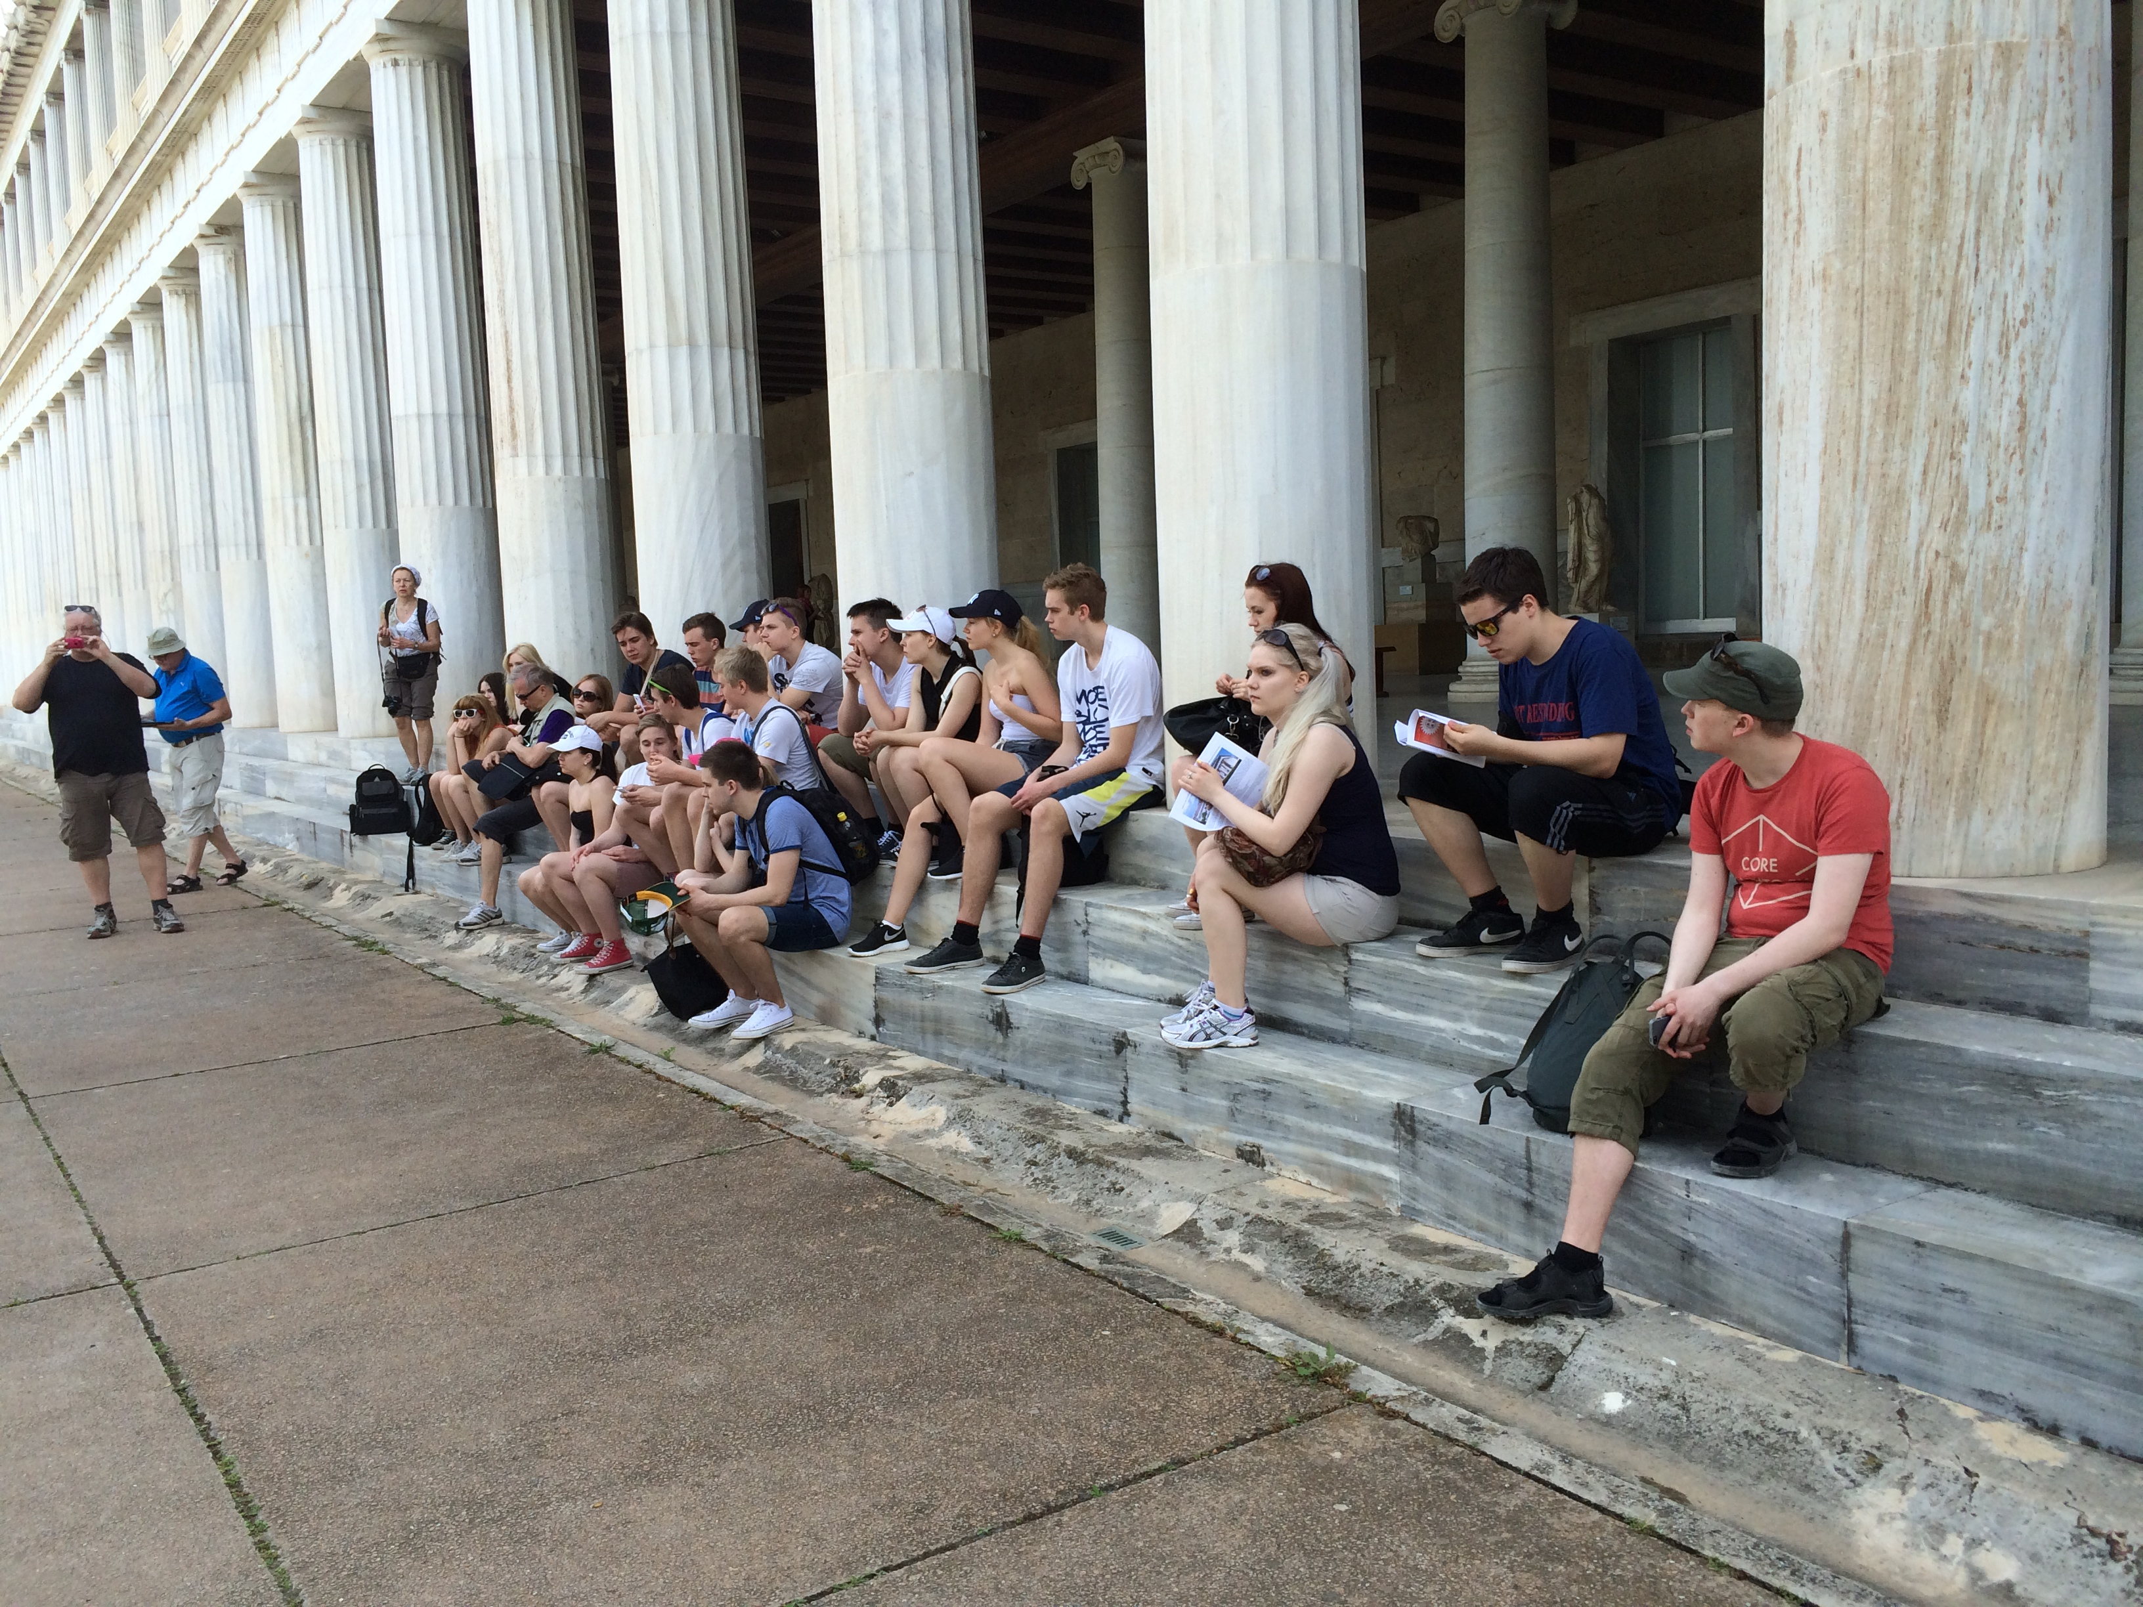
Kansainvälisyyttä
Ihmisoikeuksien historian opintojaksolla HI7 käytiin Krakovassa opintomatkalla, johon sisältyi retki keskitysleirille.
Erasmus plus – Let’s S.E.E –projektissa on mukana koulut Espanjasta, Italiasta, Ranskasta ja Portugalista. Projektissa käsitellään psyykkisen ja sosiaalisen hyvinvoinnin teemoja koulun ja nuorten arjessa
Kansainvälisyysopintojaksolla on perehdytään monipuolisesti eri työtavoin antiikin kulttuuriin, uskontoon ja kasvillisuuteen. Keskeinen osa kurssia on ollut omakustanteinen opintomatka Roomaan.
Toisella kansainvälisyysopintojaksolla on tehty opintomatkan Poitiersiin koulun kansainvälisyysviikolle.

Slide 9
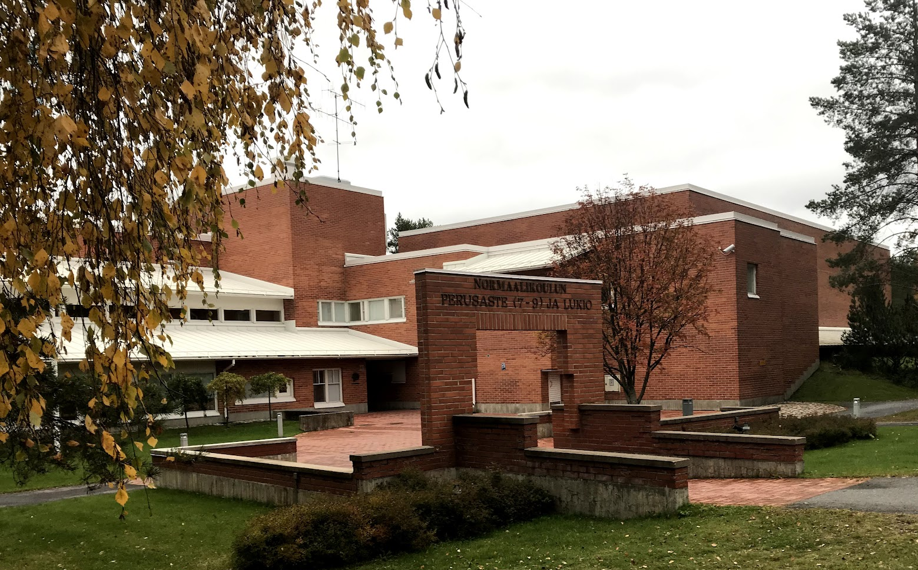
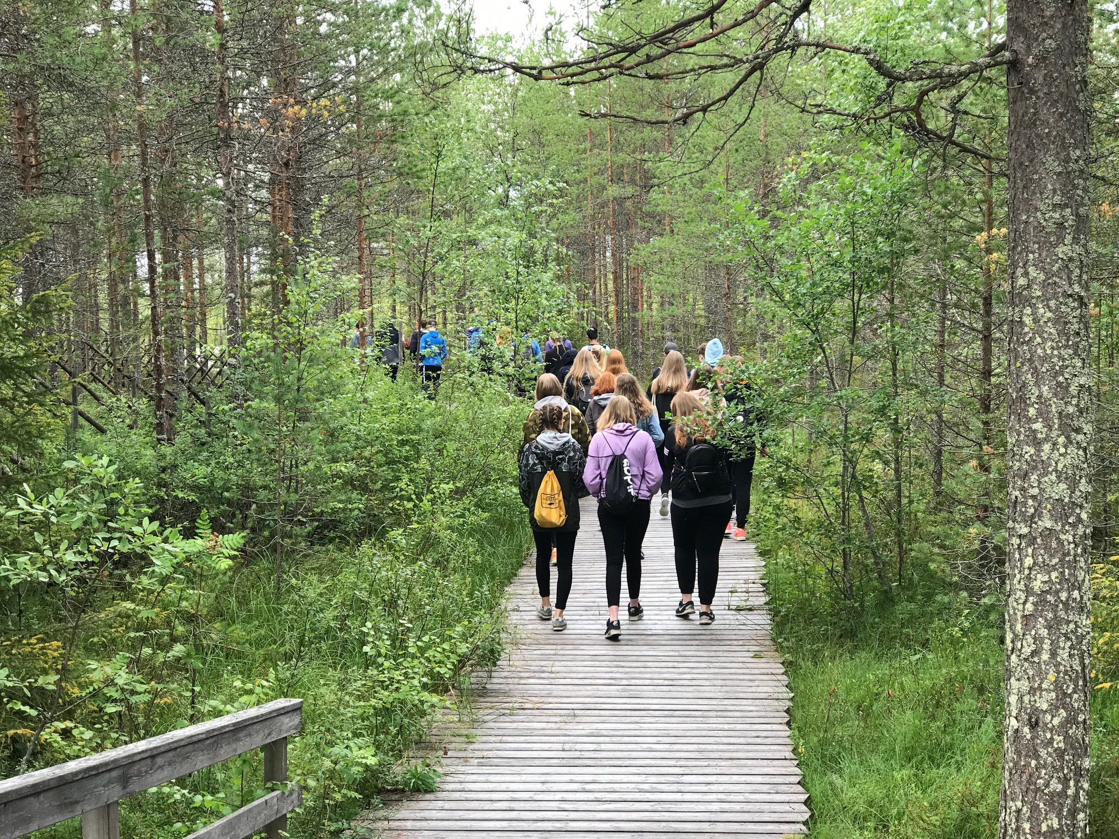
Lukion aloitus NORSSISTARTTI
Kahden tai kolmen ensimmäisen koulupäivän aikana:
tutustutaan kouluun, omaan ryhmään ja ryhmänohjaajaan
opetellaan käyttämään Peda.nettiä ja Wilmaa
perehdytään lukio-opiskeluun ja opiskelutekniikoihin eri oppiaineissa
LUKIOLAISKURSSI
Opintojaksolla tuetaan lukion aloitusta.
Opintojakso on sijoitettu ensimmäiseen ja toiseen jaksoon.
Ryhmänohjaaja opastaa opinto-ohjaajan lisäksi valinnoissa ja koulun käytänteissä.
Jaksolla tutustutaan esimerkiksi sähköiseen koejärjestelmään, abittin.

Slide 10
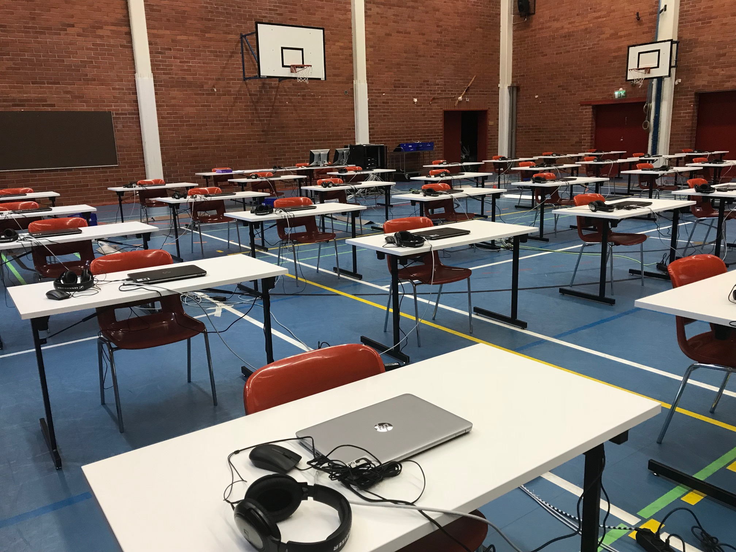
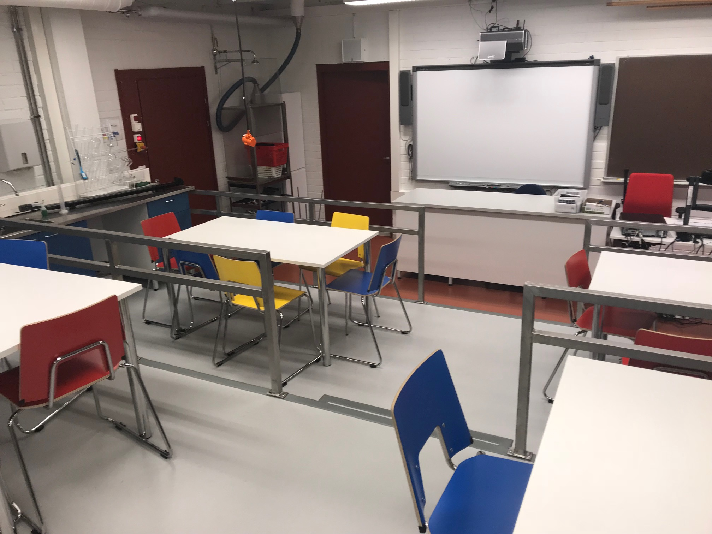
FAKTOJA NORSSISTA
Linja-autoliikenne: 1, 2, 2N, 3, 5, 8, 18, 22, 48, 52, 52K, 58
Pedanet
https://peda.net/oulun-yliopisto/onk/oulun-normaalikoulun-lukio

